Slide 1
Séminaire Gestion des Subventions (certification)
Eric Thonnard – DRFC
Paul Weis – DGSC

Slide 2
La Certification – pourquoi ?

Slide 3
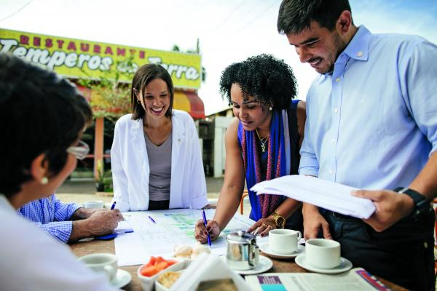
Les clubs ont une part de responsabilité importante dans l’administration d’une subvention et doivent mettre en place des mesures pour s’assurer du respect des directives et prévenir une mauvaise utilisation ou gestion des fonds.

Slide 4
But de l’atelier :
Assurer une gestion responsable des fonds de subvention
Connaître les attentes en matière de gestion des fonds
Préparer les clubs à mettre en place le protocole d’accord du club
Certifier les clubs pour pouvoir recevoir des subventions

Slide 5
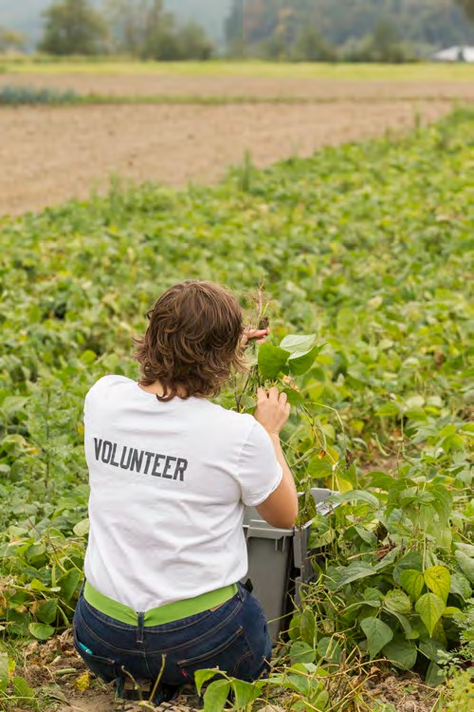
Critères de certification :
Participation au séminaire Gestion des Subventions
1 membre minimum par club
Signature du protocole d’accord du club par le président et président élu
En ordre de rapports finaux pour les subventions obtenues les années précédentes

Slide 6
Le protocole d’accord
C’est un accord convenu entre le Club et le District.
Validité : 1 an
Le club est responsable des fonds alloués
Divulguer les conflits d’intérêts
Faciliter les audits
Utilisation conforme des fonds
Mise en place du protocole d’accord

Slide 7
Le protocole d’accord:
Certification du club
Responsabilités des dirigeants de club
Plan de gestion financière
Obligations concernant le compte bancaire
Rapport sur l’utilisation des fonds de subvention
Archivage des documents
Signalement d'utilisation frauduleuse des fonds de subvention
https://foundation.rotary2160.org/fr/documents/folder/

Slide 8
Les moyens du District
Fonds Spécifique du District (FSD)

Slide 9
Les dons des clubs
 | Fonds Annuel | Per capita | End Polio | Per capita
2023/2024 | 200.121 $ | 70,83 | 87.654 $ | 30,91
2022/2023 | 201.950 $ | 76,89 | 125.016 $ | 46,51
2021/2022 | 197.247 $ | 74,62 | 91.880 $ | 33,35
Objectifs
par membre/an
100 €
35 €

Slide 10
Contributions des clubs 2024 - 2025
 | Fonds Annuel | Per capita | End Polio | Per capita
2024-2025 (estimation) | 195.000 $ |  | 126.000 $
2024-2025 (YTD) | 145.195 $ |  | 112.026 $
2023/2024 | 200.121 $ | 70,83 | 87.654 $ | 30,91
2022/2023 | 201.950 $ | 76,89 | 125.016 $ | 46,51
2021/2022 | 197.247 $ | 74,62 | 91.880 $ | 33,35
16 clubs pour Fonds Annuel
14 clubs pour End Polio
n’ont toujours pas versé
leurs contributions
End Polio : Dons de 23700 €
reçu du RC Luxembourg Vallées
Décès de Jean Claude Ast

Slide 11
Nos moyens (FSD 2025 - 2026)
Le financement des subventions (SHARE)
2022-2023
2023-2024
2024-2025
2025-2026
Max. 50 %
Subventions
de district
Fonds
Spécifique
District
95.926 $
Max. 47.963 $
47,5 %
Contributions
des clubs
du District
201.950 $
Subventions
mondiales
Min. 47.963 $
+ solde an passé
Fonds
Mondial
95.926 $
47,5 %
La Fondation investit nos contributions pendant trois ans et utilise les revenus d’investissement pour payer ses coûts administratifs et de recherche de fonds.

Slide 12
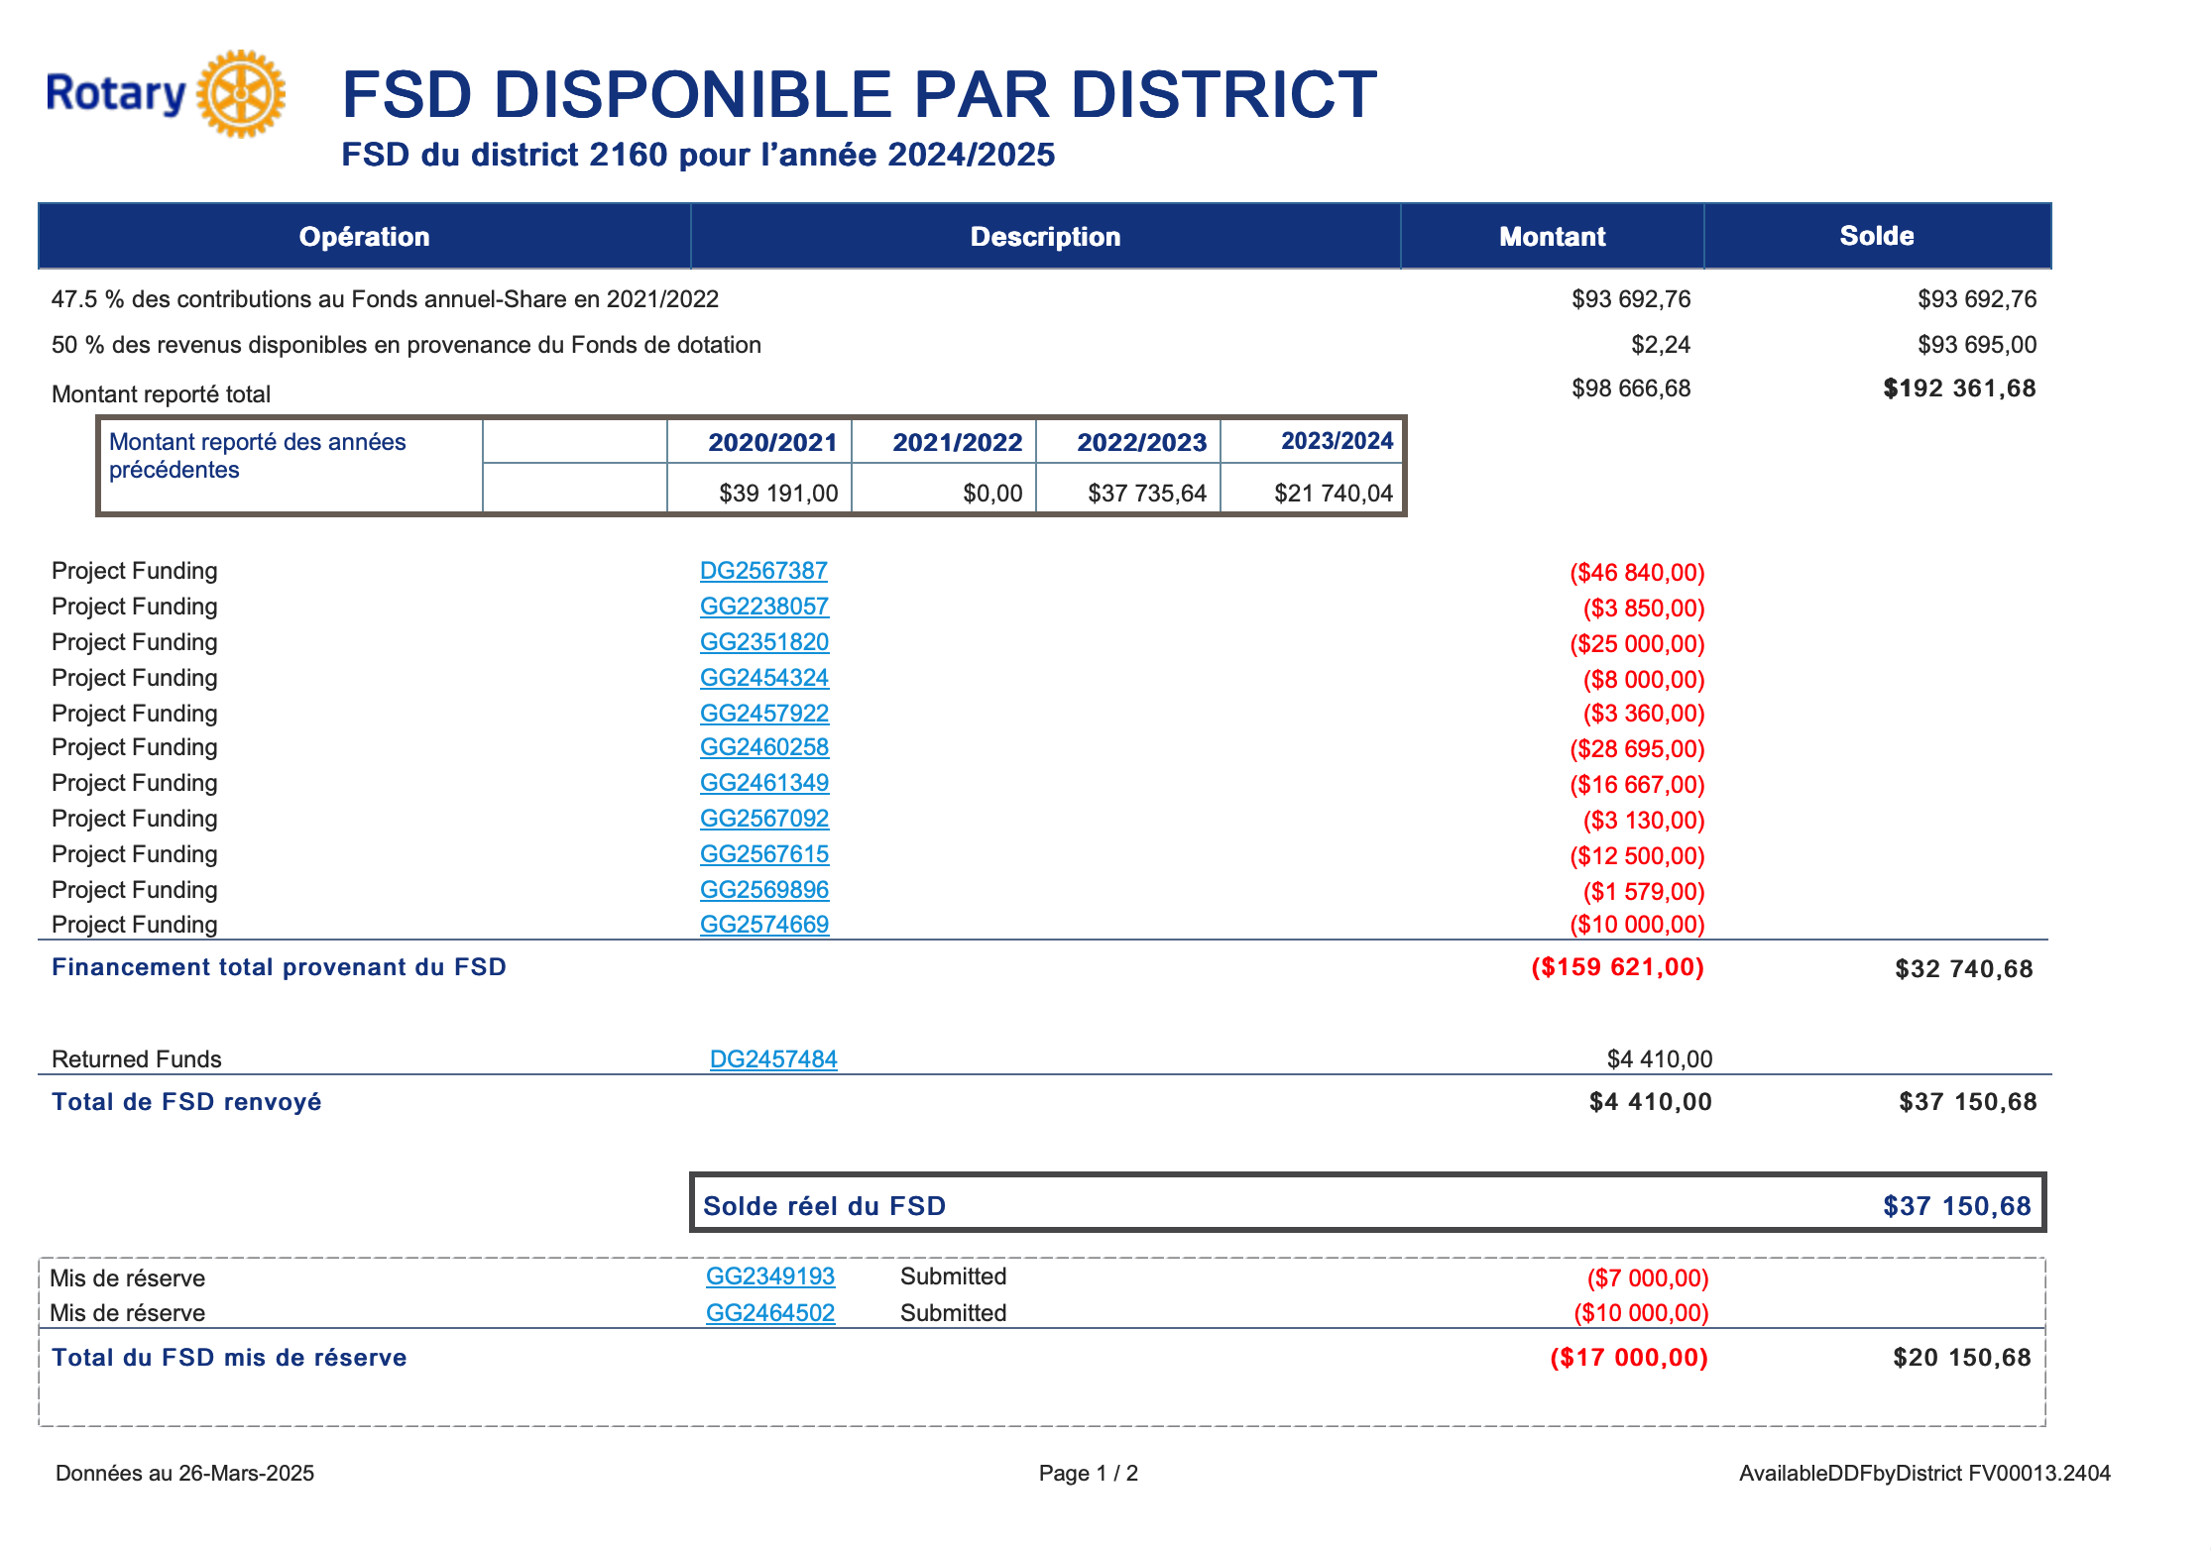
Notre FSD 2024 - 2025
Dons des clubs
21/22 -> 197.248 $
22/23 -> 201.950 $
23/24 -> 200.121 $

Slide 13
Demander et mettre en place une subvention

Slide 14
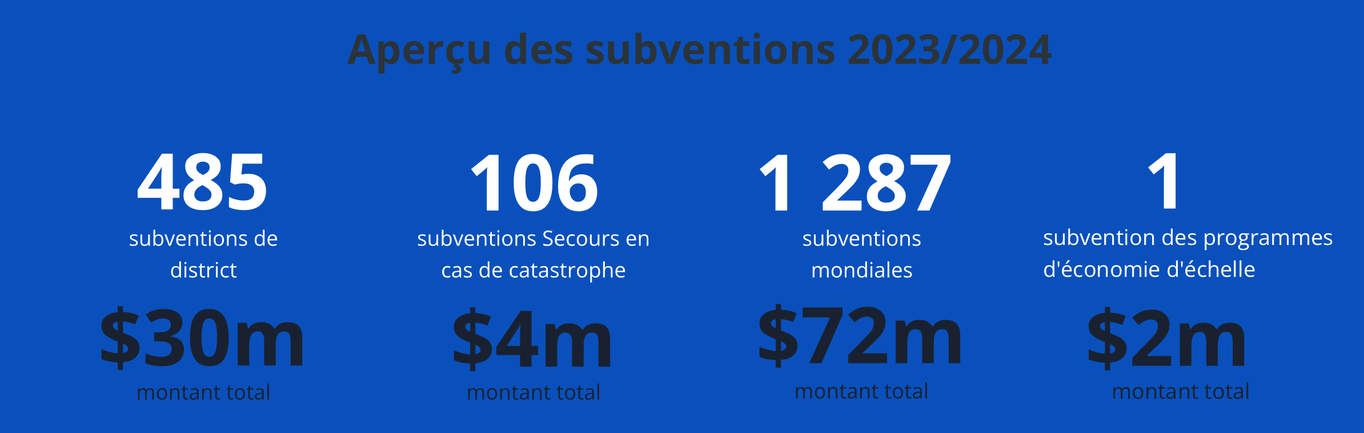
Les Subventions de la Fondation Rotary
Les subventions de District
Les subventions Mondiales

Slide 15
Les Subventions de la Fondation Rotary
Des règlements existent …
Règlement de la Fondation Rotary
Règles relatives aux subventions de district
Règles relatives aux subventions mondiales
Téléchargeables sur My Rotary ou foundation.rotary2160.org
Règlement du district
Règles relatives aux subventions du D2160
Annexées au formulaire de demande de subvention

Slide 16
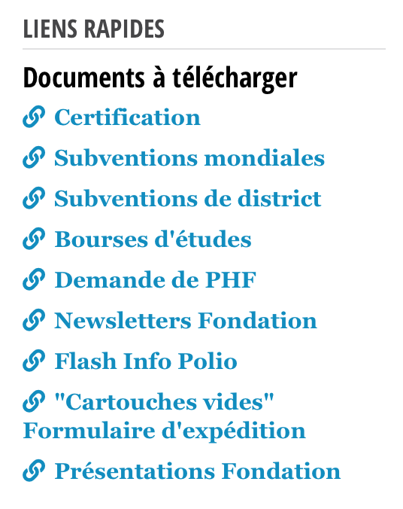
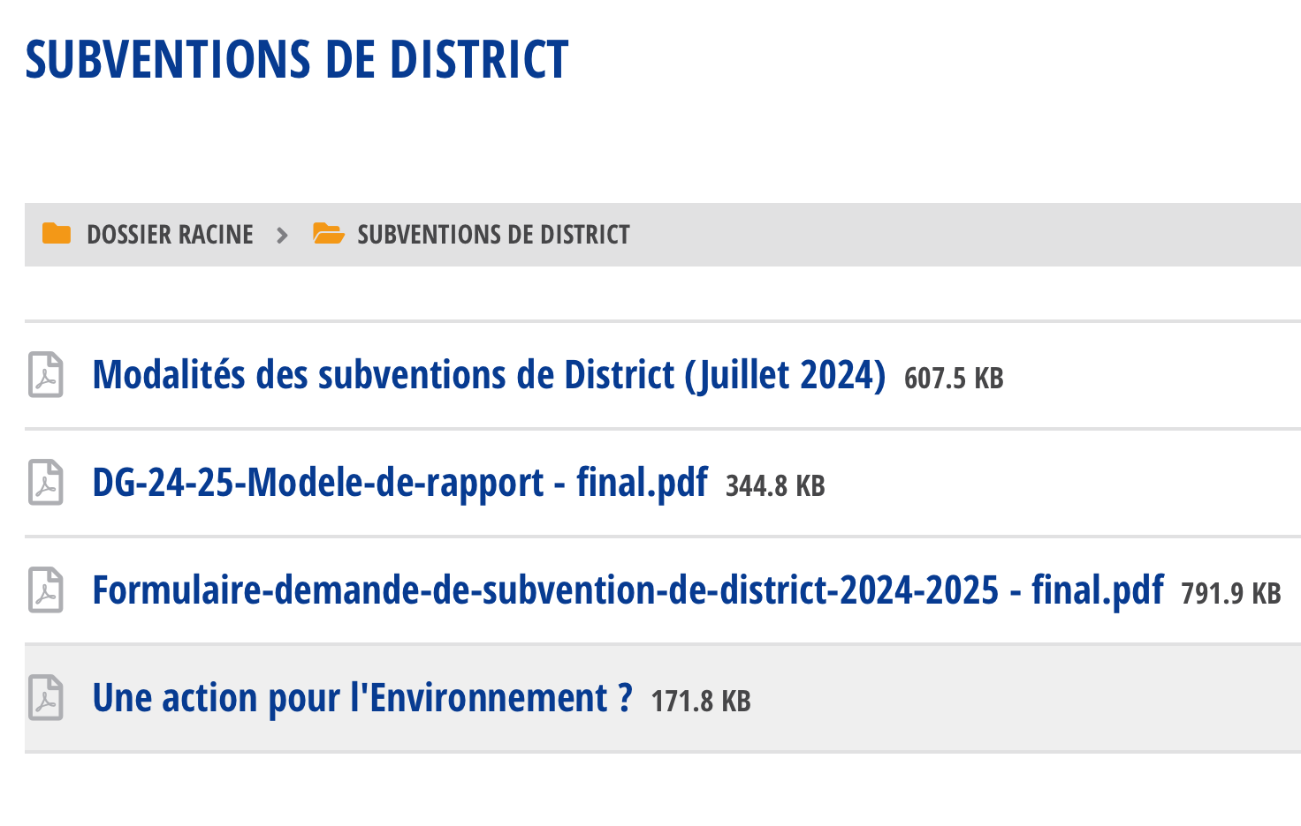
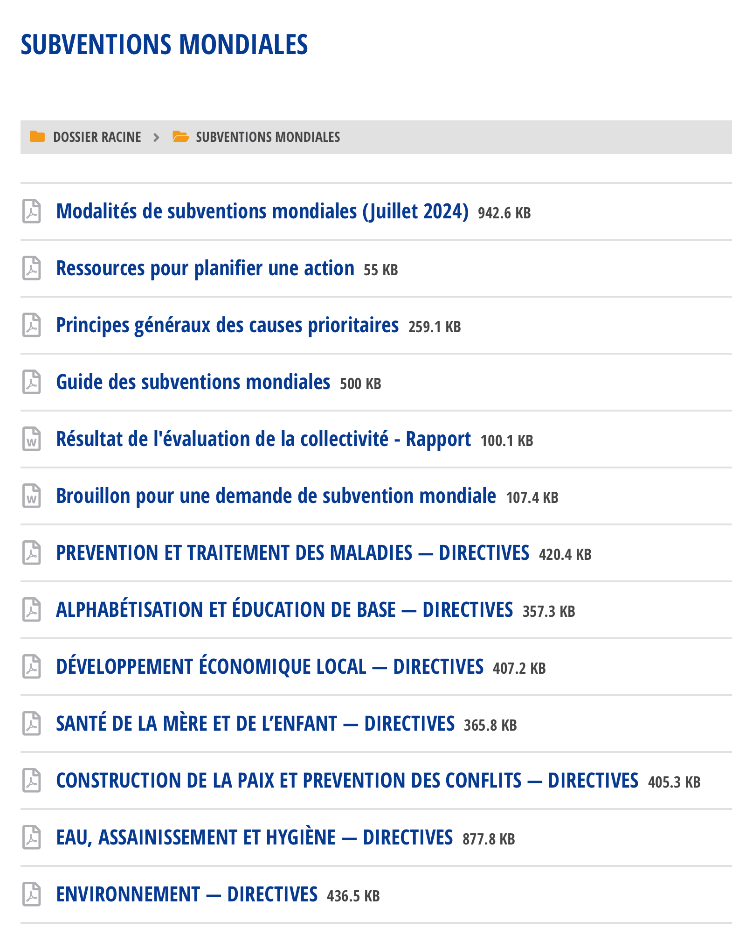
Les Subventions de la Fondation Rotary
https://foundation.rotary2160.org/fr/

Slide 17
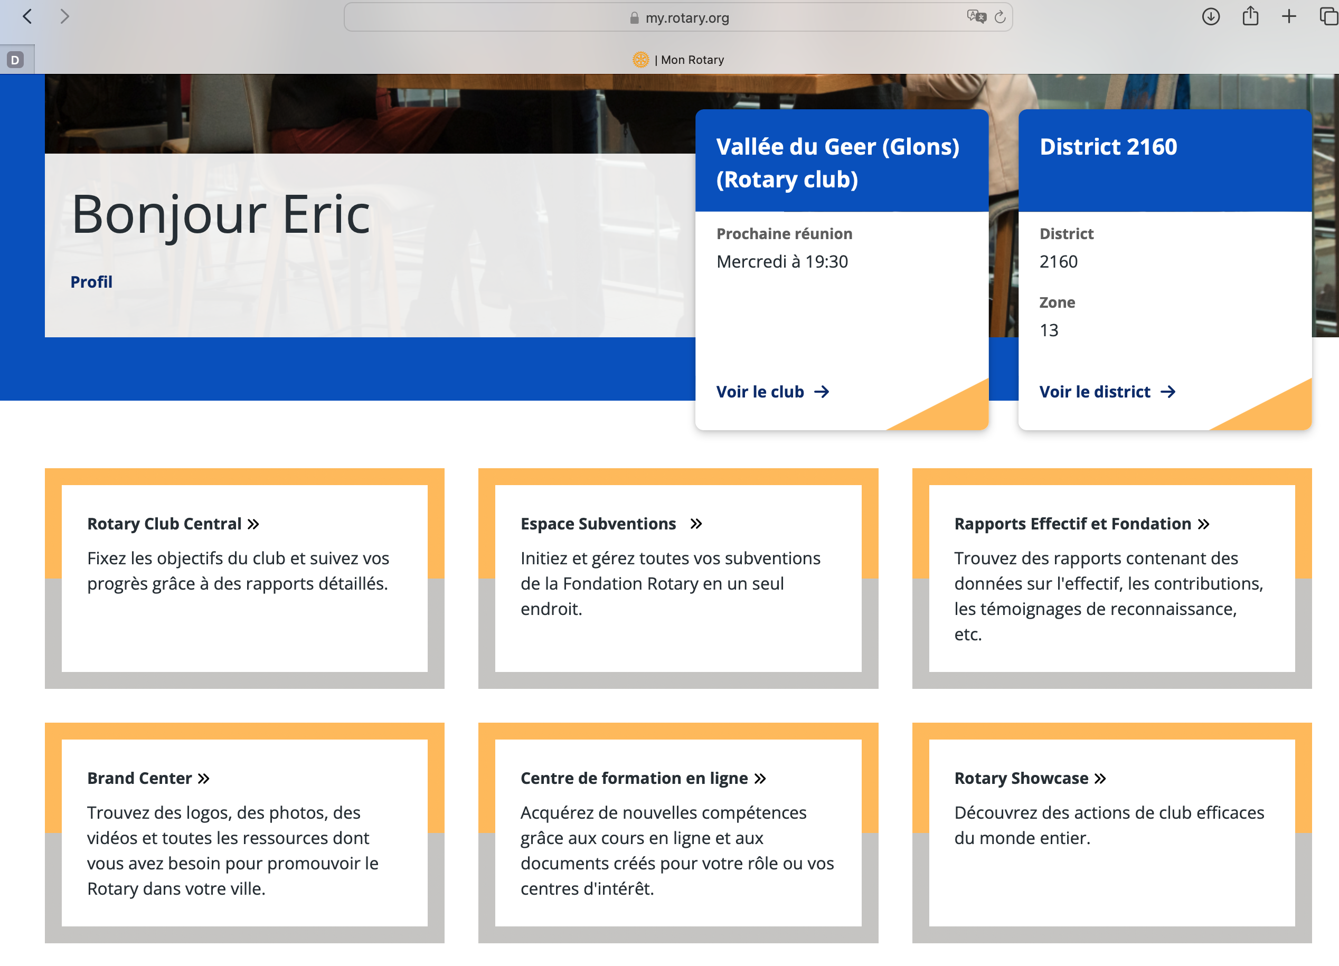
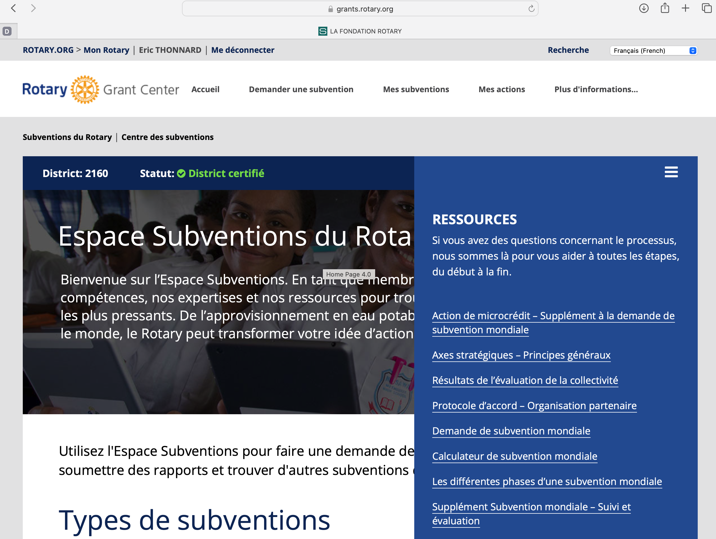
Les Subventions de la Fondation Rotary
www.rotary.org
My Rotary
Ressources

Slide 18
Les Subventions de la Fondation Rotary
Quelques règles essentielles
Les subventions en général ne peuvent financer :
    Un soutien continu ou excessif
    L’acquisition de terrains et de bâtiments
    Des programmes de recherche fondamentale
    Des activités de recherche de fonds
    Des dépenses administratives ou de fonctionnement d’une organisation
    Des activités déjà payées
    Des actions qui nécessitent qu’une personne travaille sans rémunération
    Des actions qui nécessitent le travail d’une personne n’ayant pas l’âge légal de travailler dans le pays ou de moins de 16 ans si la loi ne le précise pas

Slide 19
Les Subventions de District
Un projet par an et par club
Tous les clubs du D2160 soutenant le projet doivent être certifiés
Projet à impact local, surtout dans votre communauté, de minimum 3000 €
Dans un axe stratégique ou des domaines choisis par le District.
Participation active du club.
Possible aussi dans tous les pays du monde
Subvention de l’ordre de 30% de la contribution totale des clubs soutenant le projet
Coopération internationale facultative pour un projet à l’étranger

Slide 20
Les Subventions de District
Les domaines retenus par le D2160
    lutte contre la pauvreté
    aide aux personnes handicapées
    actions de développement durables dans les régions en voie de développement ou dans celles où règne encore la pauvreté
    actions de prévention contre la drogue, plus généralement contre les addictions
    aide aux personnes ayant des troubles du comportement
    actions de sensibilisation à la protection de l’environnement

Slide 21
  Les Subventions de District 2024 - 2025
  - 15 projets ont été soumis par les clubs impliquant au total 32 clubs du D2160
  - Demandes de subvention > 71000 € !
  - Fonds disponibles : 46847,5 $ ou 44600 €
  - Dossier DG 2024-2025 soumis à la Fondation Rotary le 01/12/2024 : 46840 $ approuvé le 18/12/2024 information envoyée aux clubs le 19/12/2024

Slide 22
Les Subventions de District 2024 - 2025
 | Club Parrain |  | Subvention finale (€)
1 | RC Liège | Les petits pas de la grenouille (aménagement locaux) | 5730
2 | RC Liège - Chaudfontaine | Cap2Sports (vélos) | 4380
3 | RC Fléron | Cameroun (matériel informatique) | 1250
4 | RC Hannut - Waremme | Au clair Matin (structure mutisport) | 2080
5 | RC Diekirch - Ettelbruck | Madagascar (panneaux solaires) | 1660
6 | RC Bascharage - Kordall | Minibus pour transport handicapés | 2600
7 | RC Junglinster - Syrdall | Afrique du Sud (installation photovoltaïque) | 4160
8 | RC Durbuy | Jules coeur de lion (aménagement d'un local) | 2600
9 | RC Thy Les château - les lacs | ASBL Emeraude (module activités plein air) | 4270
10 | RC Huy | Au fil de l'eau (aménagement de locaux) | 1360
11 | RC Verviers | CADRE (cuisine équipée) | 3750
12 | RC Ciney | Jeunes Ingénieux (matériel informatique) | 830
13 | RC Herve | Domaine des Fawes (renouvellement du préau) | 3650
14 | RC Huy Rondia | Ecole Sainte Claire (châlet en bois) | 3960
15 | RC Attert, Sûre et Semois | La canopée (centre conservation alimentaire) | 2300
 | Total |  | 44580

Slide 23
Les Subventions de District
Procédure de demande
Formulaire à remplir et télécharger sur le site de la Commission Fondation
      Le projet
      Les Rotariens responsables du projet
      Autres organisations impliquées
      Bénéficiaires des achats d’équipement, de matériel et de fourniture
      Budget
      Financement
      Publicité
      Rapport final
    A envoyer à trf2160@gmail.com pour le 30 octobre 2025

Slide 24
Les Subventions Mondiales
Axes stratégiques
Evaluation des besoins de la collectivité obligatoire
Pérennité
Entre clubs de deux pays différents
Budget minimum : 30 000 USD
Confirmation par le District que le Club est certifié.

Slide 25
Les Subventions Mondiales
L’apport des parrains internationaux (clubs et districts) doit correspondre à au moins 15 % de l’apport total des clubs et des districts.
Un club belge et un club luxembourgeois du D2160 peuvent s’associer pour une subvention mondiale
Interdiction de recueillir des fonds auprès des bénéficiaires ou d’organisations partenaires en échange de la subvention
Interdiction d’utiliser des fonds en provenance d’une autre subvention
Contributions donnent droit à PHF si elles transitent par la Fondation (mais 5% demandé par la Fondation pour la gestion des fonds)

Slide 26
Les Subventions Mondiales
Quelle sera la contribution du District 2160 ?
100 % de la contribution des clubs du D2160
  - max 15000 $ si un seul club participe au projet
  - max 20000 $ si plusieurs clubs du district 2160 participent au projet
  Note : chaque district à ses propres règles (cf exemple)

Slide 27
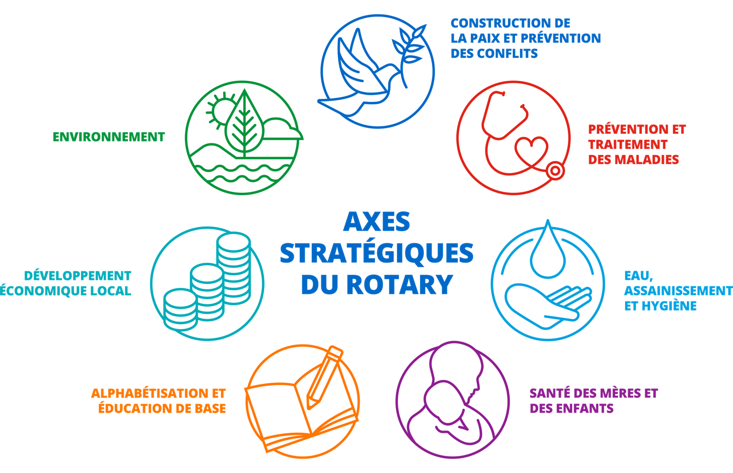
  Les 7 Axes Stratégiques

Slide 28
Exemple de financement d’une subvention mondiale (Global Grant ) : budget 95 000 $
80 %
D2160
D2160
D2160
D2150
D2140
D1810
D7020
RC Saint Vith - Eifel
RC Eupen
RC Verviers
Total clubs D2160
RC Charleroi Sud-Est
RC Zonhoven
RC Koblenz
RC Ouanaminthe
Contribution Clubs
15000 (*)
7500 (*)
2500 (*)
25000
1500 (*)
2000 (*)
10000
250 (*)
38750
Fonds Spécifiques Districts
20000
1500
1000
10000
250
32750
Fonds Mondial
16000
1200
800
8000
200
26200 max
38750 + 32750 + 23500 = 95000 $
(*) : + 5% à payer par les clubs si les fonds transitent via le Fondation

Slide 29
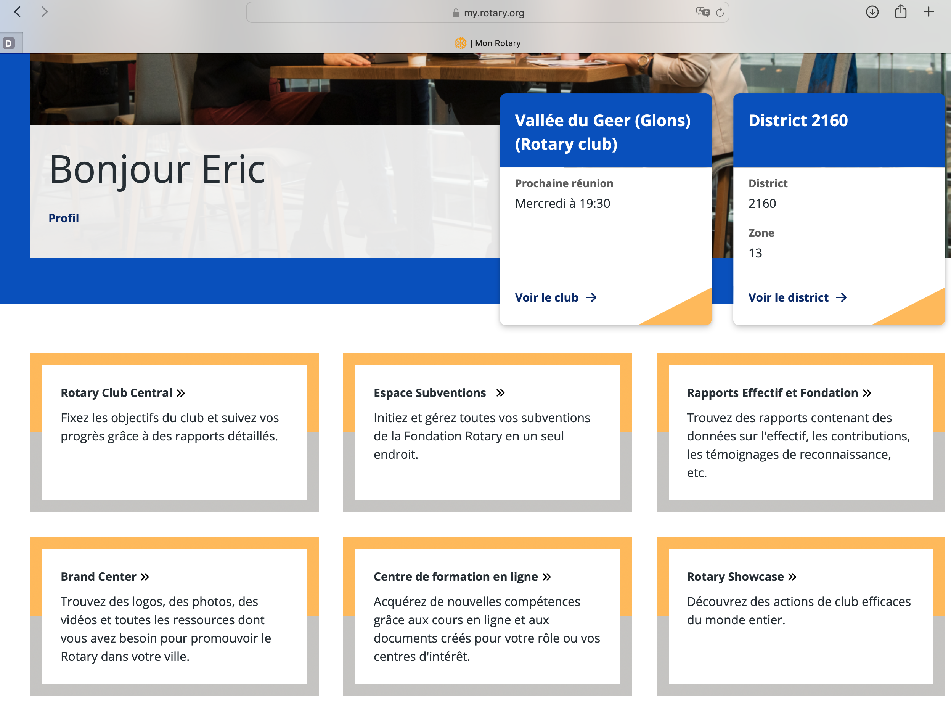
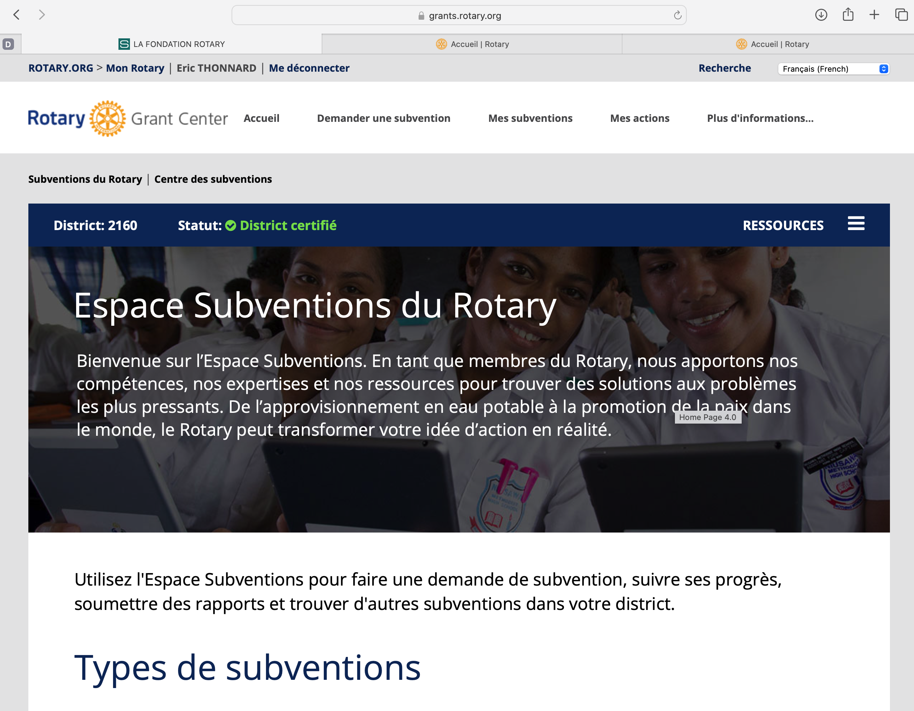
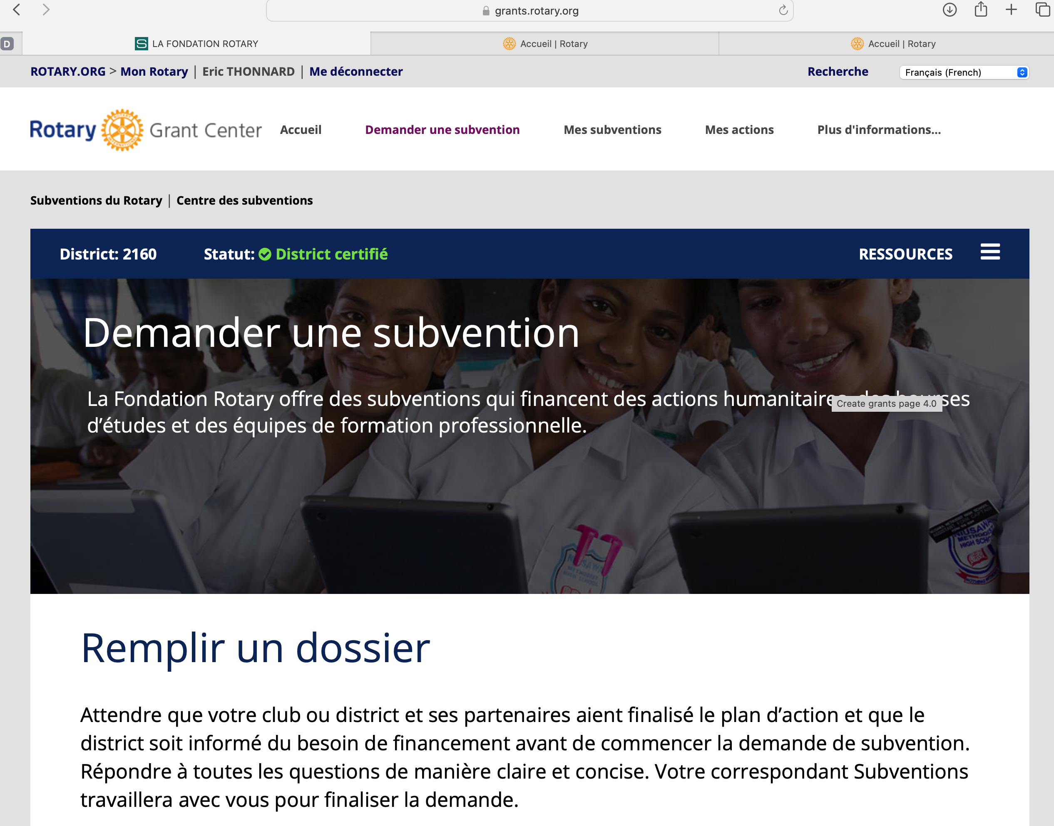
Les Subventions Mondiales
Procédure de demande
Demande en ligne par les clubs
(My Rotary -> Espace Subvention -> demande de subvention)

Slide 30
Concevoir une action

Slide 31
Concevoir une action
  Quels sont les gages d’une action réussie ?
  Comment garantir la pérennité d’une action ?
  Comment planifier une action ?

Slide 32
Les gages d’actions réussies
En réponse à des besoins locaux (évaluation des besoins locaux)
Impliquer la collectivité dans sa réalisation
Durable et pérenne
Un partenaire local compétent et fiable
Respecter les règles de bonnes pratiques de gestion financière

Slide 33
Comment garantir la pérennité d’une action ?
La pérennité signifie apporter des solutions à long terme aux problèmes de la collectivité que les bénéficiaires pourront continuer à appliquer après le désengagement du Rotary.
    Connaître
    Responsabiliser
    Former
    Acheter local
    Suivre

Slide 34
Comment planifier une action ?
Une commission de minimum 3 Rotariens
Définir l’action et s’assurer qu’elle respecte les critères d’éligibilité de la Fondation Rotary et du District
Approbation par le(s) club(s) de l’objet de l’action
Pour les subventions mondiales : impliquer le club parrain local le plus rapidement possible dans l’élaboration du projet

Slide 35
Comment planifier une action ?
Etablir un budget
    Réalisme
    Appel d’offres
    Prix raisonnables
    Conflits d’intérêts
Etablir un plan de mise en œuvre
Mettre en place un système de conservation de documents
Quels objectifs et comment les mesurer ?

Slide 36
Suivi et remise des rapports

Slide 37
Gestion financière
Une gestion responsable des fonds
Une action en ligne avec le budget
Un compte bancaire dédié à l’action
Paiement par virements bancaires pour conserver des traces
Supervision de l’état d’avancement de l’action par des Rotariens
Signaler toute irrégularité
Archivage des documents (5 ans)

Slide 38
Les rapports – Subvention de District
Le rapport d’action doit parvenir au district avant la fin de l’année rotarienne, avec les pièces justificatives des dépenses .
Les subventions sont versées si le rapport est complet
Fournir les relevés du compte bancaire spécifique à l’action menée

Slide 39
Les rapports – Subvention Mondiale
Rapports intermédiaires :
  Dans les 12 mois suivant la réception du premier versement
  Tous les 12 moins jusqu’à la conclusion de l’action
Rapport final
Dans les deux mois suivant la conclusion de l’action

Slide 40
La commission « Fondation Rotary » du District 2160 (2024 – 2025) : Membres
DRFC : Eric Thonnard (RC Vallée du Geer)
Trésorier : Freddy Genten (RC St Vith-Eifel)
DGSC: Paul Weis (RC Diekirch – Ettelbruck)
Polio : Xavier Demoisy (RC Attert, Sûre Semois)
Stewardship: Laurent Authelet (RC Virton)
Miguel Exposito (RC Thy Le Château - Les lacs
Jury Bourses: Jean Nelis (RC Fléron) + équipe
Conseillers : Philippe Vanstalle (RC Flémalle)
Frédéric Loverius (RC Seraing)
Cercle PHS: Thierry Reip (RC Plombières W.)
Contact : trf2160@gmail.com

Slide 41
Vos questions …

